Slide 1
ADABIYOT
6- sinf
Mavzu: Pirimqul Qodirovning
“Yulduzli tunlar” asari

Slide 2
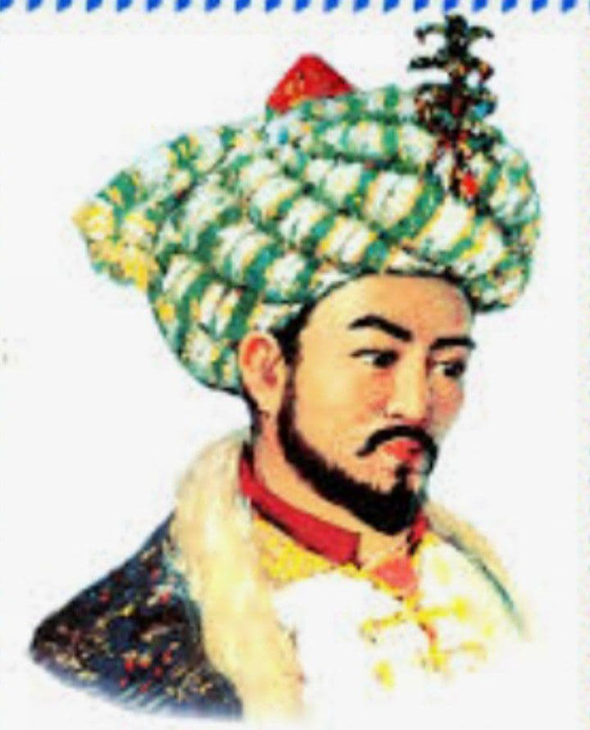
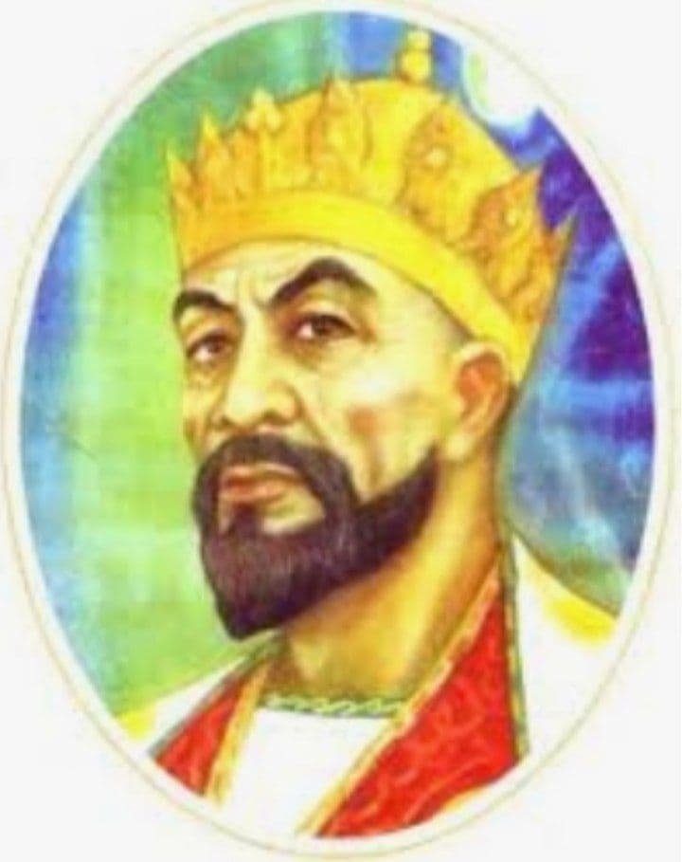
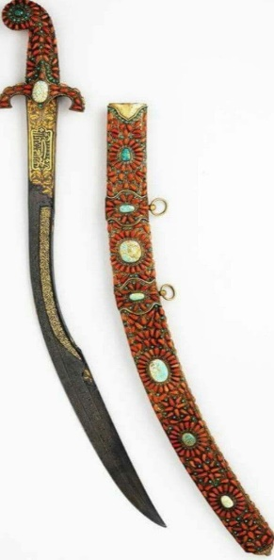
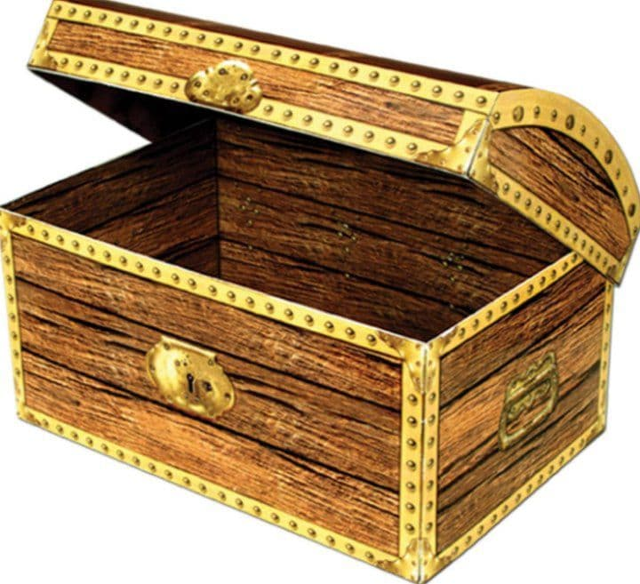
Mustahkamlash
“Rosti – rusti”
“Kuch – adolatdadir”
Zahiriddin Muhammad
Bobur
Amir Temur

Slide 3
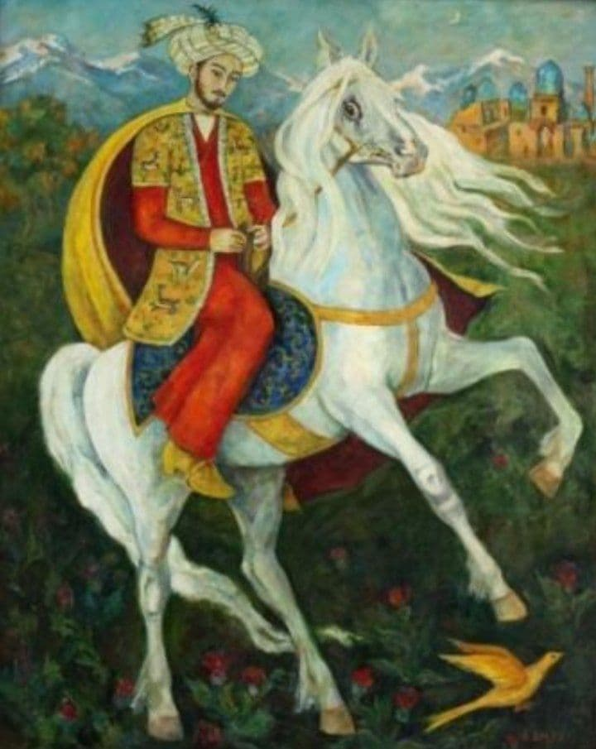
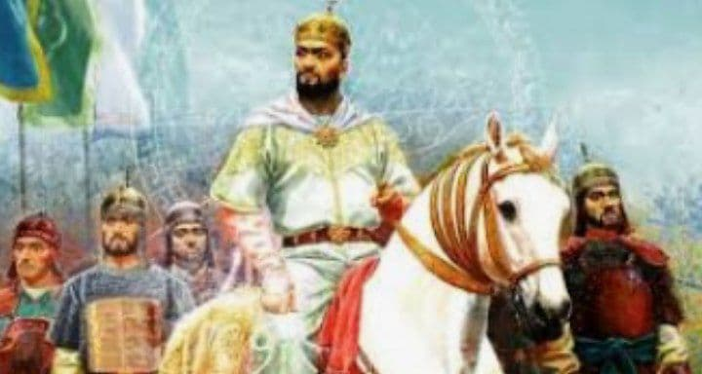
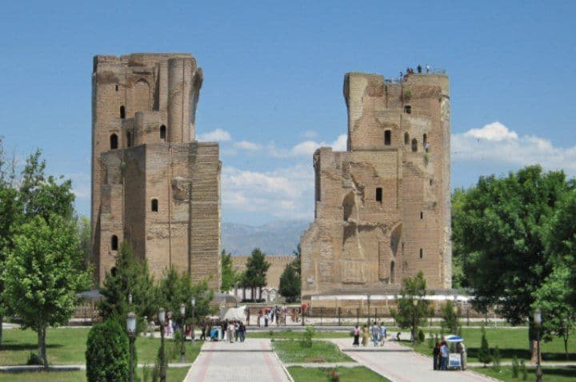
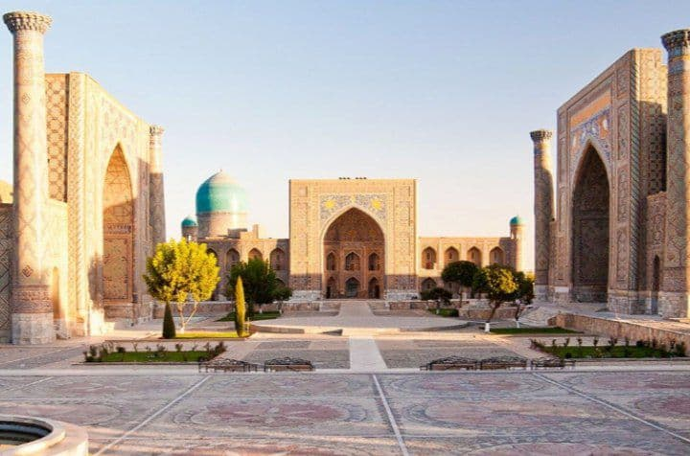
BOBUR
Jizzax
Isfara
Toshkent
17
25
1,5

Slide 4
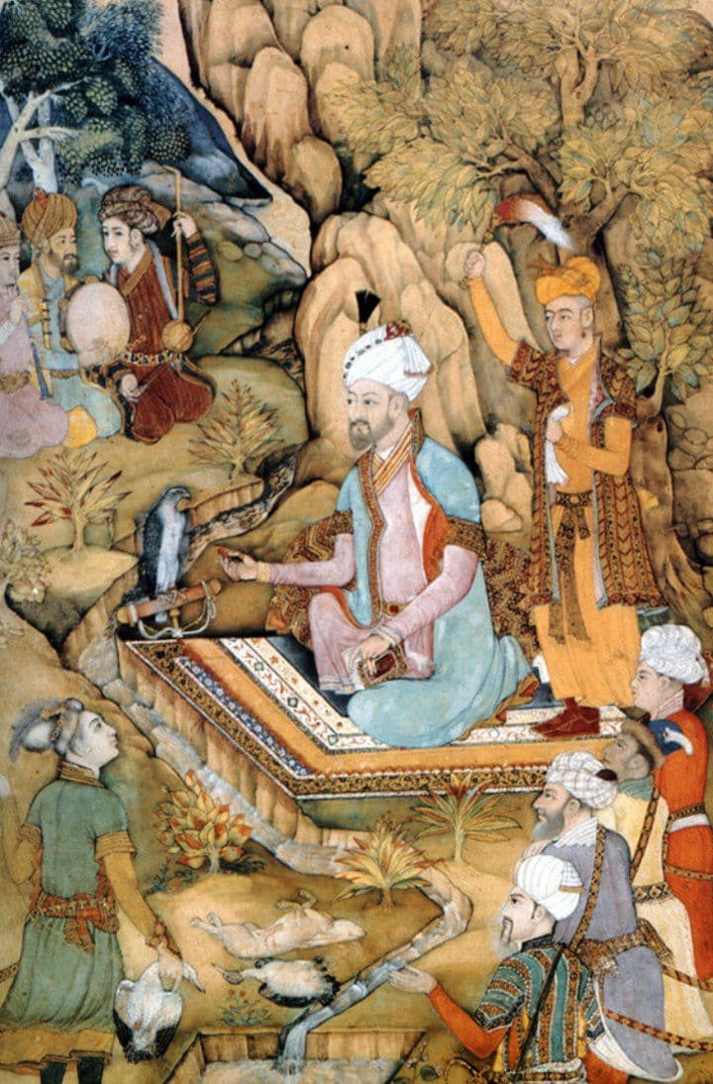
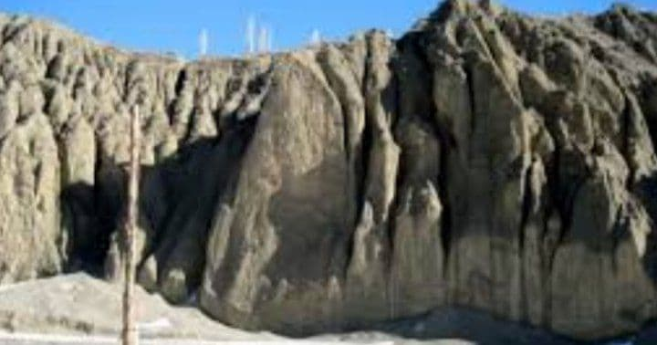
BOBUR
Bobur onasi va egachisini Xo‘janddan O‘ratepaga, xolasi Xub Nigor xonimning uylariga eltib qo‘yadi.
1
Turkiyzabonlar
Boburtosh
2
Tojikzabonlar
Sangi Boburxon

Slide 5
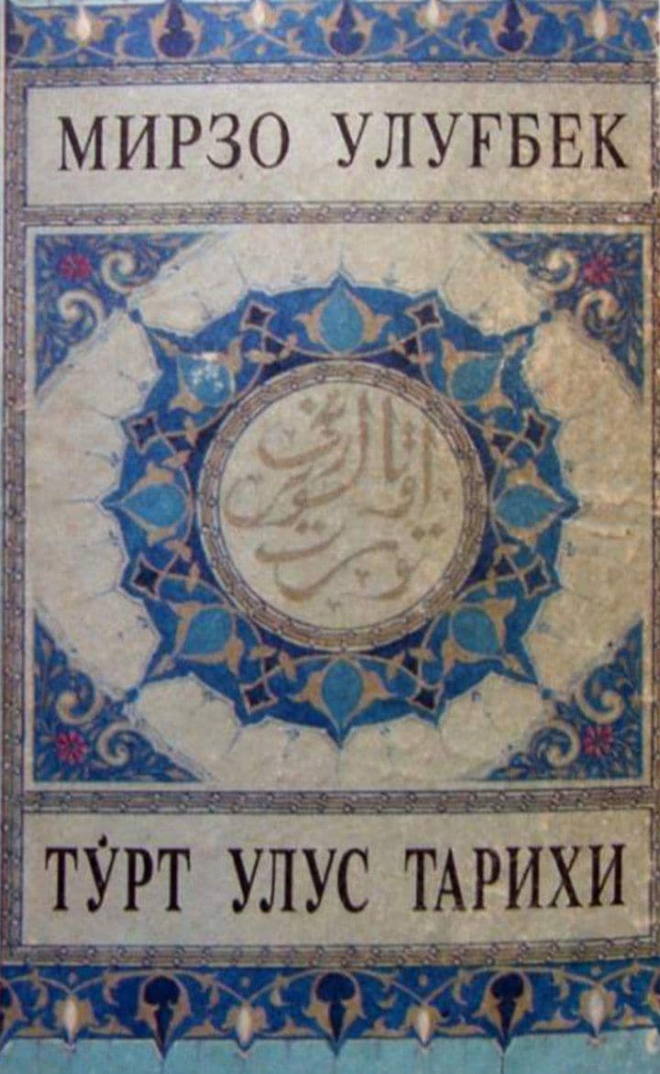
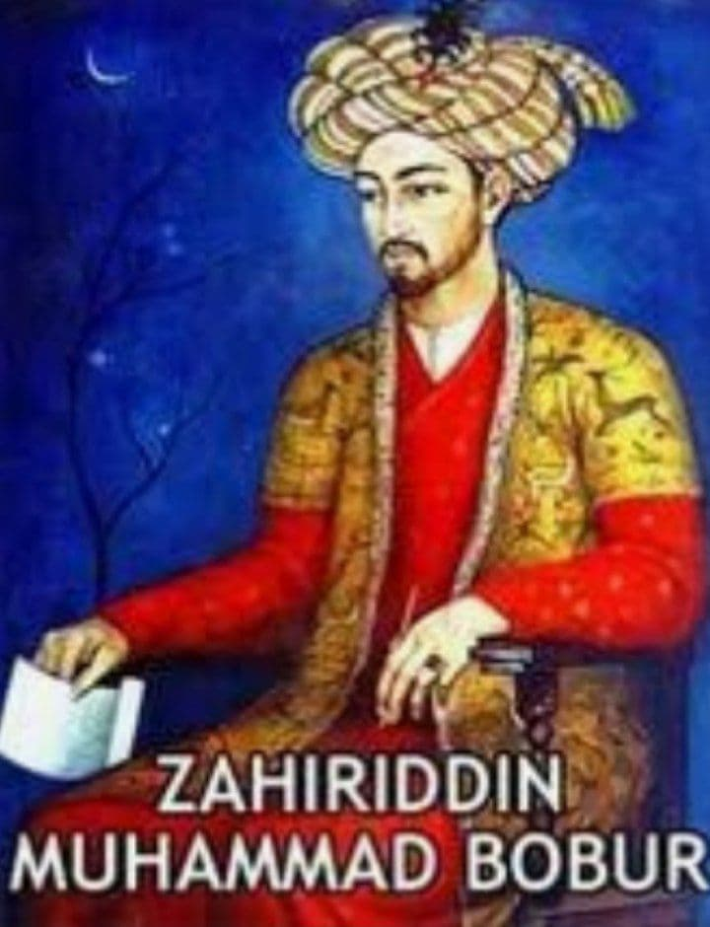
BOBUR SHOH VA SHOIR
Har kimki vafo qilsa, vafo topqusidur,
Har kimki jafo qilsa, jafo topqusidur.
Yaxshi kishi ko‘rmagay yomonliq hargiz,
Har kimki yomon bo‘lsa, jazo topqusidur.

Slide 6
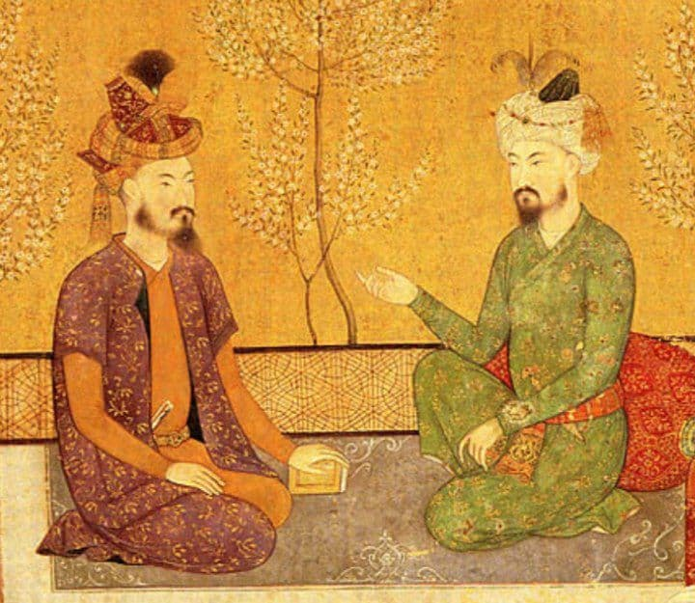
Chopar
Marg‘ilon dorug‘asi Ali Do‘stbekning odami
Qasos qaytar ekan.
Marg‘ilonliklar jo‘shu xurujga kelgan.
qattiq g‘azab, nafrat

Slide 7
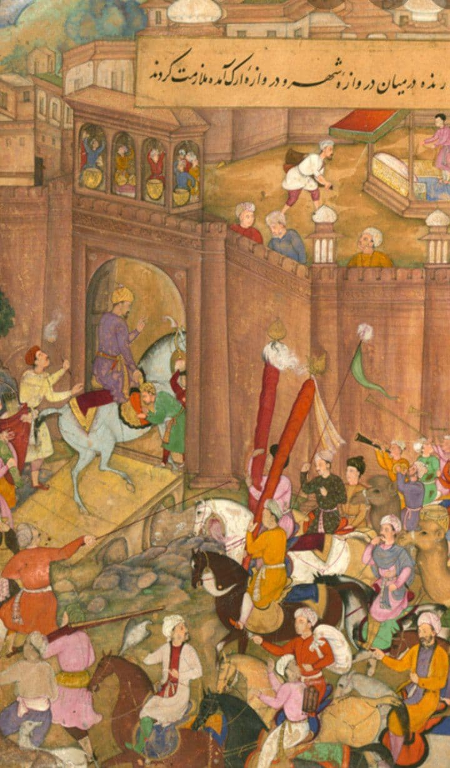
“KUCH – ADOLATDA”
Ahmad Tanbal daf bo‘lsin!
Darvozadan kiritilmasin bu zolim!
To‘ydik chingiziylardan!
El-yurtda adolat, mehr-u oqibat bor.

Slide 8
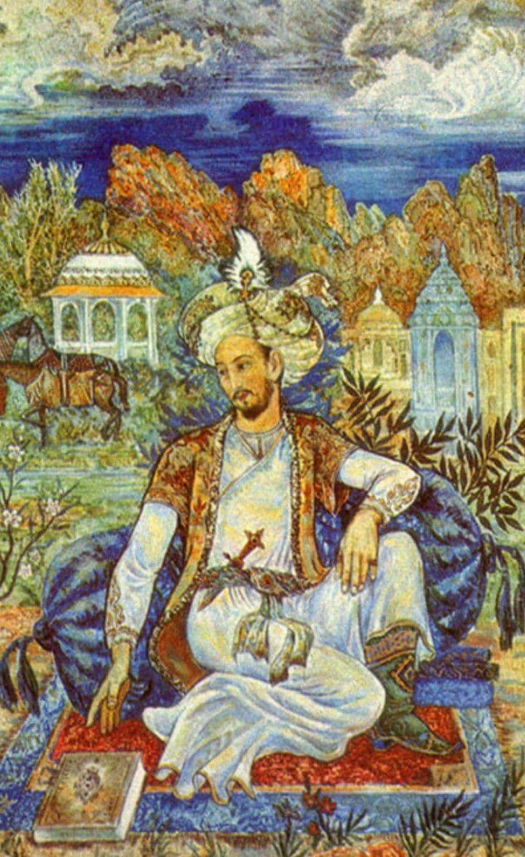
Har kimki yomon bo‘lsa…
jazo topqusidur
Ahmad Tanbal tarafdorlari tarqab ketdi.
Andijondan quvg‘in qilindi.
Axsi dorug‘asi Uzun Hasan asir olindi.

Slide 9
Lug‘at bilan ishlash
Dorug‘a
boshliq, hokim
Baraks
aksincha
Shaxnishin
pana joy, tuynuk
Lomakon
makonsiz, joysiz
qattiq g‘azab, nafrat
Jo‘shu xuruj
qo‘l
Ilik
Sohib ixtiyor eshik og‘a
saroydagi bosh xizmatkor

Slide 10
Mustaqil bajarish uchun topshiriqlar:
“Yulduzli tunlar” (“Bobur”)dek yirik romandan darslik uchun nega ayni shu parcha tanlanganini izohlashga harakat qiling.
O‘spirin Bobur mirzo harakatlarida uning kelgusi faoliyatida asqatadigan qanday fazilatlarni ilg‘adingiz? Fikrlaringizni daftaringizga yozing.

